Slide 1

BEDO JO-PINYRUODH JOPOLO
Lesson 7 mar Februar 14, 2026

Slide 2
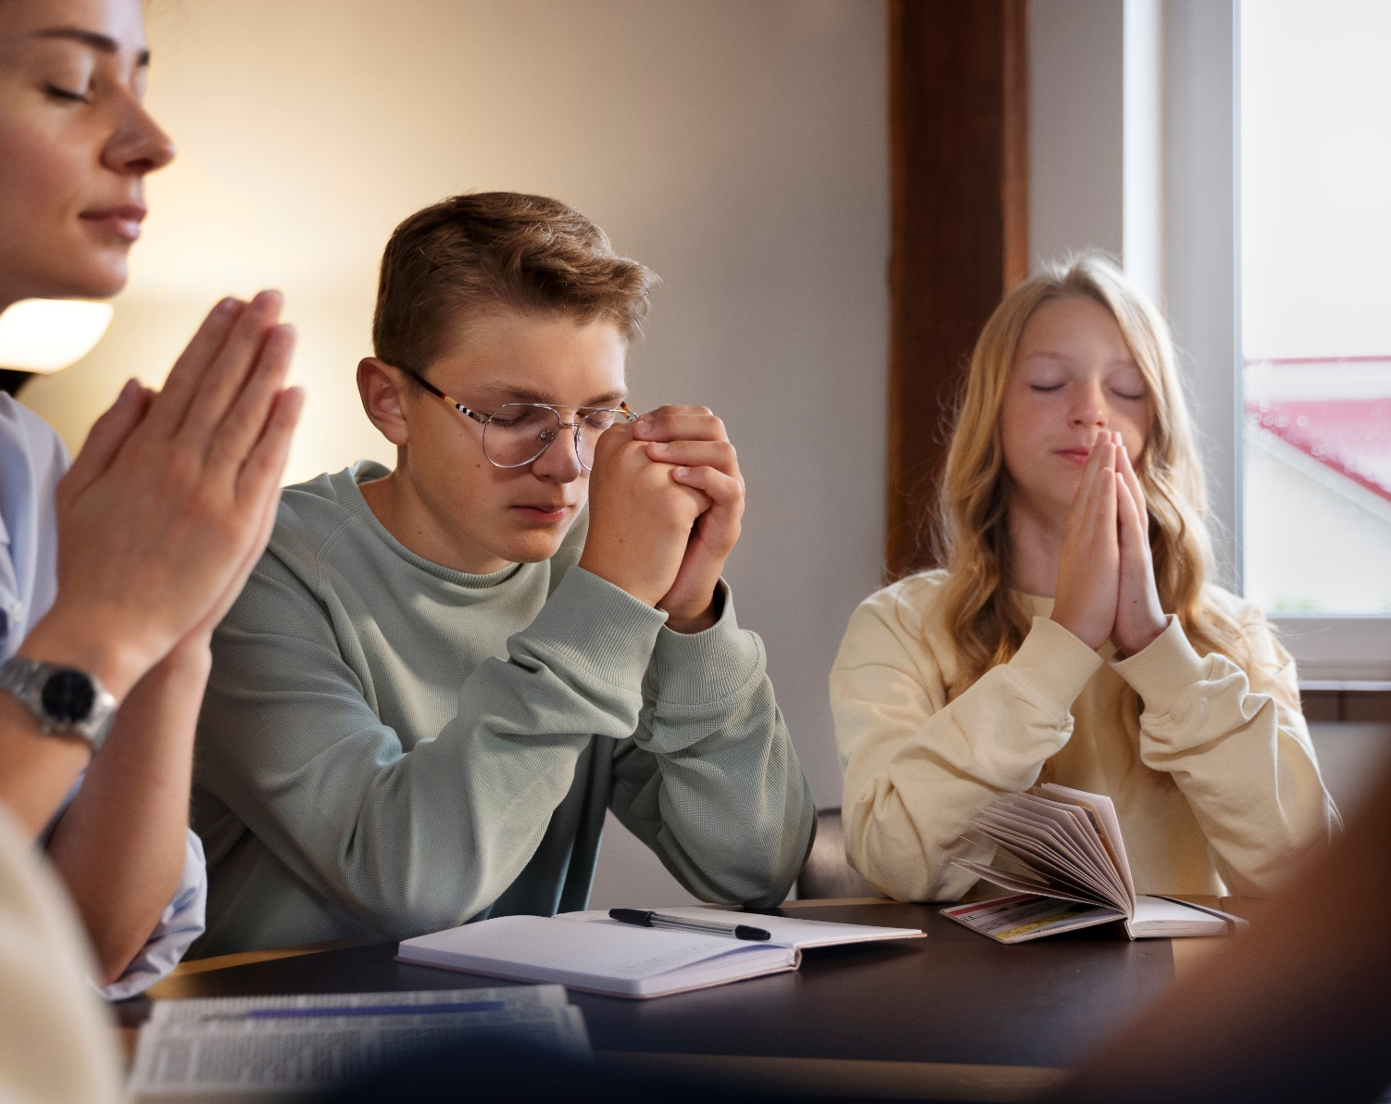
“Kik uparru kuom gimoro amora, to kwauru Nyasaye gik moko duto muchando, kulamo kendo kugoyone erokamano, kuketo kwayou mondo ong’ere ne Nyasaye”
Jo-Filipi 4:6, Loko Manyien

Slide 3


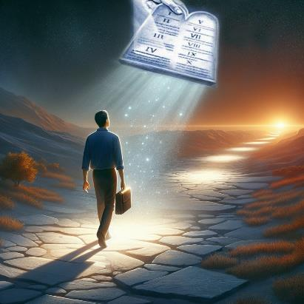


E barupene duto, Paulo nyiso maler ni ok wan jodak mag pinyni. Kuom yie kuom Yesu kaka Jawarwa, onywolwa manyien. Kuom nyuol manyienni, wabedo jodak mag Polo.
Kata obedo ni wamiyo chike kod timbe mag pinyni luor kendo waluwogi, kuom adier, yo ma wadakgo en ma malo moloyo, kendo en yo ma nigi timbe mabeyo moloyo.
Bedo japiny mar polo:
Luw ranyisi mar joma nigi yie (Fil. 3:17-19)
Ja piny chuth (Fil. 3:20-21)
Kapok wachopo kanyo:
Winjruok kod mor (Fil. 4:1-6)
Paro maler (Jo-Filipi 4:7-9)
Bedo gi mor (Jo-Filipi 4:10-13, 19)

Slide 4

BEDO JAPINY MAR POLO

Slide 5
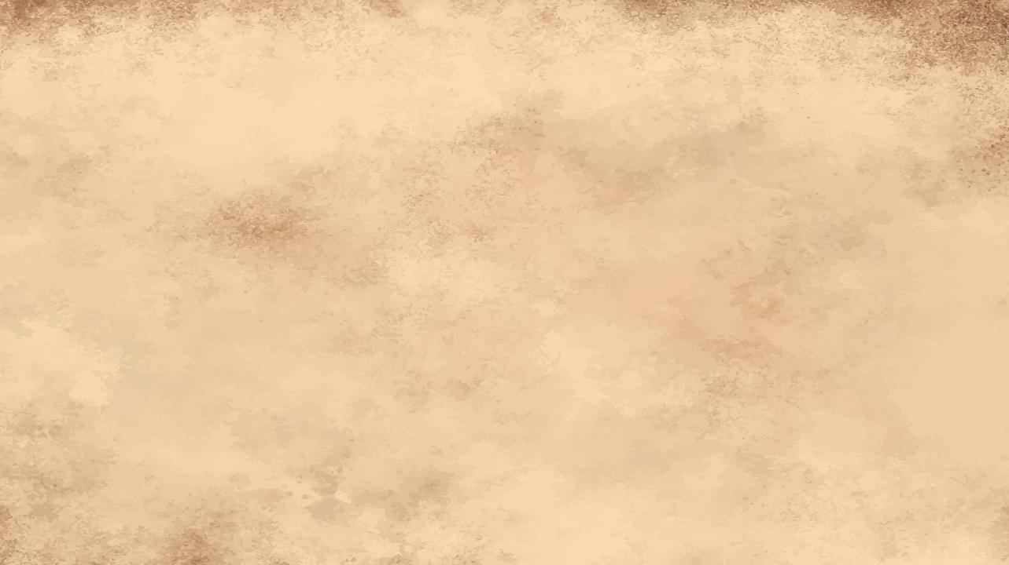

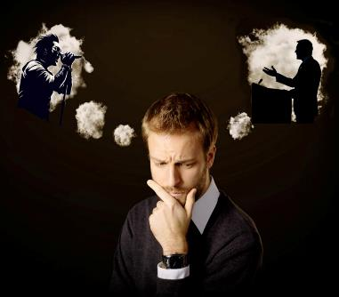
LUW RANYISI MAR JOMA NIGI YIE
“Owetena, temuru uduto mondo uluw timna. Wasebedonu ranyisi makare, omiyo ng’iuru ane jogo ma timgi oluwore gi timwa.” (Jo-Filipi 3:17)
Wan duto wan gi ji ma, e yo moro kata machielo, oseloko ngimawa kata pachwa. Seche moko en jagoro, jatugo, jathum, jawer. Nyalo bedo pasta, jayalo, owadwa kata nyaminwa ma nigi yie.
Bende joma “obedo ranyisi" osekonyowa mondo wadongi kaka ng'ato ka ng'ato, kata terowa e yore ma ne ok onego watem?
Paulo luongowa mondo waluw jogo ma ranyisi maggi ting’owa malo kendo jiwowa mondo wabed joma beyo (Fil. 3:17). Bende, onyisowa ni, kata mana e kind joma oyie, nitie ji ma ok owinjore luwo (Fil. 3:18-19).
Ang’o ma kelo pogruok? Jomoko paro mana gik mag piny kende, to jomoko oketo pachgi kuom Yesu. Joma obedo kaka ranyisi maber, gin jogo ma luwo ranyisi mar Kristo (1 Kor. 11:1).

Slide 6

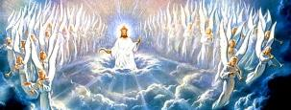

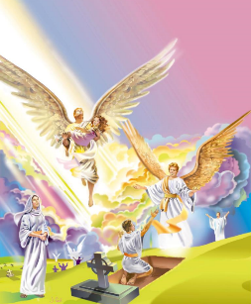
JAPINY CHUTH
“Wan to polo e thurwa, kendo warito Ruoth Yesu Kristo mondo oa e polo obi oreswa.” (Jo-Filipi 3:20)
Wawachi adiera. Wan jo-Kristo wan gi chandruok: bedo jopinje ariyo. Wan jodak mag pinyni kendo jodak mag polo. Mae kelonwa lwenje madongo (Rumi 7:22-23).
Ringruok mar roho, ma ok tho, kendo ma ok tow (1 Kor. 15:42-44, 50-54)
Wabiro yudo duong’ (Kol. 3:4; Fil. 3:21)
Wabiro bedo gi ringruok, kendo wanane Nyasaye gi wang’wa . (Ayub 19:25-27).
Wabiro yudo bedo jopiny chuth karang’o? Wabiro weyo bedo jodak mag pinyni ma nigi richo karang’o? E Biro mar Ariyo (Fil. 3:20)
Ka wachier, (kata), kendo tho onge gi teko kuomwa, ang’o ma biro timore?

Slide 7

KAPOK WACHOPO KANYO

Slide 8

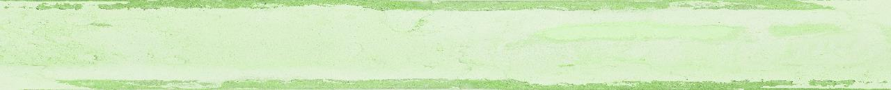

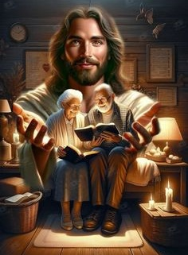
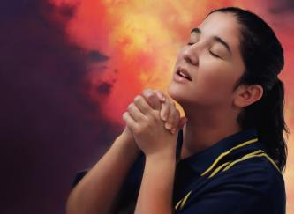
WINJRUOK KOD MOR
“Beduru mamor pile kuom Ruoth, kendo amedo wacho ni, beduru mamor.” (Jo-Filipi 4:4)
Kotieko barupe, Paulo riwo mos mag ng’ato ka ng’ato kod ng’ado rieko ma konyo. Okwayo Sizigo [owadgi maradier] kod Klement mondo okony Yuodia gi Suntuke mondo gidag gi winjruok maber. Kuom jogo duto, jotich wetene, Paulo owacho ni: “ma nyinggi ondiki e kitap ngima” (Fil. 4:2-3)
Rieko ma ong’ad ka nyalo bwogowa: “Beduru mamor pile [...] Kik upar gimoro” (Fil. 4:4, 6). Ere kaka mano nyalo timore e piny ma opong’ gi pek kod masira?
Mano nyalo timore nikech morwa ni “kuom Ruoth” (Fil. 4:4a). Waketo parruokwa, ka wan gi adiera ni onyalo ting’onwagi (Mat. 6:31-34; 1 Petro 5:7).
To ere kaka waketo parruok magwa kuom Yesu? Kokalo kuom lamo (Fil. 4:6).

Slide 9

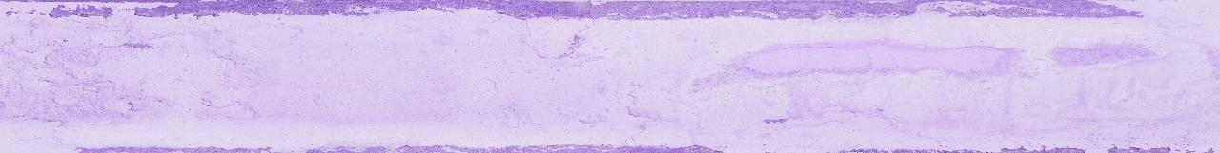

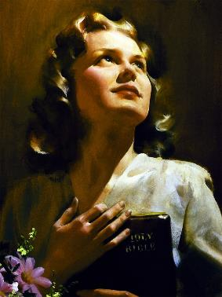
PARO MALER
“To wach mogik, owetena, paruru weche duto mabeyo kendo mowinjore yud pak, kaka: weche madiera, weche makelo pak, weche makare, weche maler, weche malong’o, kod weche mang’won.” (Jo-Filipi 4:8)
Weche madiera
Weche mowinjore
Weche malong’o
Weche maler
Weche mabeyo
Weche mipuoyo
Dwoko mar keto parruokwa kuom Yesu kendo bedo gi mor en kue (Fil. 4:7). Kue ma pinyni ok nyal chiwo kata kawo (Johana 14:27; 16:33).
Kue ma kamano, kaluwore gi Paulo, biro bedo rit—jarit—ne chunywa kod parowa (Fil. 4:7b). Mondo rito ma kamano otimre maber, gin gik mage ma owinjore wapar (Fil. 4:8)?
E yo machiek: “ka nitie gimoro maber kata ma owinjore gi pak – paruru gik ma kamago.” (Phil 4:8b).

Slide 10

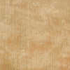




BEDO GI MOR
“Nyasacha nomiu gik moko duto muchando, kogolo kuom mwandune man gi duong’, kuom Kristo Yesu”
(Jo-Fililipi 4:19)
Wamor; onge gima chandowa; wan gi kue; pachwa ler. Wan gi ngima malong’o kendo ma moromo chuth... koso ok kamano?
Mana kaka Agur, wan bende wageno ni Nyasaye ok bi miwa gik mathoth kata matin moloyo ma konyowa (Ngeche 30:8-9).
Ka wadak gi geno ma kamano, wabedo gi adier ni “Anyalo chomo gik moko duto tir, kuom teko ma Kristo miya” (Fil. 4:13).
Wanyalo bedo gi ngima maber; wanyalo bedo gi dwaro kata pek. Ka, kaka Paulo, wan gi adier chuth ni Nyasaye ema tayo ngimawa, wabiro bedo gi adiera kuome kata obedo ni chal marwa obedo nade (Fil. 4:11-12, 19).

Slide 11

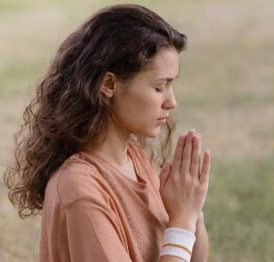
BEDO GI MOR
“Nyasacha nomiu gik moko duto muchando, kogolo kuom mwandune man gi duong’, kuom Kristo Yesu”
(Jo-Filipi 4:19)
Ang’o matimore ka ok wan gi gik ma waparo ni wadwaro?
Wakwa Ruoth Nyasaye mondo omiwa, to ka en kaka dwaro mare, obiro miwa (Jakobo 4:2b; 1 Johana 5:14-15).
Ok wang’eyo kinde duto ka gima wakwayo luwore gi dwaro mare, to nitie kwayo moko ma wan gi ng’eyo ni giluwore gi dwaro mar Nyasaye:
Warruok ni watwa kata osiepwa moro (1 Tim. 2:3, 4)
Chir lando yie marwa (Fweny 22:17)
Yudo ng’wono ka wahulo kendo weyo richowa (1 Joh. 1:9)
Teko mar luwo Chike Nyasaye (Hib. 13:20a, 21)
Hera ma wanyiso jogo ma ochayowa kendo sandowa (Math. 5:44)
Rieko mar nyagruok gi pek (Jakobo 1:5)
Ng’eyo tiend adiera manie Wach Nyasaye (Johana 8:32)

Slide 12

“Owinjore wadag ne piny mabiro. En gima lit ahinya dago ngima ma onge gima ochung’ne. Wadwaro gimoro e ngima—wadwaro dak ka wageno gimoro. Nyasaye okonywa waduto mondo wabed joma tuonore, ma ok dwar margi kende, ma wigi wil gi gik ma gidwaro ne gin giwegi; kendo timo gik mabeyo, ok nikech luor ma wageno yudo kae, to nikech mano e gima wadwaro e ngimawa kendo ma biro bedo dwoko mar giko ngimawa.”
EGW (Our High Calling, August 24 )

